Slide 1
A kivonulás és „Izrael függetlenségi nyilatkozata”
a.) Izrael alapító tapasztalata
- Izrael száma per excellence: „a történet”
- Izrael közösségként lép elő
- történelem (kollektív tapasztalat) + kultikus vonatkozás
→ szimbolikus jelentőség: Izrael szabadnak született
→ Isten teremtő hatalma: csapások és a sás-tengeri csoda
      b.) A pusztai vándorlás és a hosszú várakozás próbája
        - 40 év a pusztában
        - csodák
        - zúgolódás
        - aranyborjú
      c.) Polgári és szakrális jog
      d.) Miért kell egy törvényt a pusztában kihirdetni
      - normatív idő és hely
      - Izrael jogi archívuma

Slide 2
Mózes a próféta
a.) Mózes személye
- ősiség (= a monarchiánál régebbi)
- a hagyományban ismert személy, akiről történetileg szinte semmit sem tudunk
• egyiptomi név: „valaki fia” / „valakitől született”
• idegen feleség
• kapcsolat a midianitákkal
• az ígéret földjén kívül hal meg
      b.) Mózes nem király, hanem a legnagyobb próféta
        - meghívástörténet (Kiv 3,1-4,18)
        - halála utáni kommentár (MTörv 34,10)
        - Izraelben a szabadulás a prófétákon keresztül érkezik → „prófétai történelem”

Slide 3
A kezdetek története
- a „mi” Istenünk az univerzum megteremtője

Slide 4
a.) Az univerzum eredete három lépésben
- a világ és az ember első lépései (Ter 1-5. fej.)
- az univerzum első nagy „krízise”: a vízözön (Ter 6-9. fej.)
- az emberiség története a vízözöntől Ábrahámig (Ter 10-11. fej.)
      b.) Kulturális versengés
        - Ter 1. fej. (Hatnapos teremtéstörténet): Izrael ↔ Babilon
        - Ter 2-3. fej. (Éden-elbeszélés): száműzöttek ↔ otthon maradottak
          • tradicionális palesztinai elemek
          • „made in Israel”-teremtéstörténet
      c.) A két teremtéstörténet eltérő kulturális háttere
        - Ter 1. fej.: mezopotámiai kultúra ismerete: asztronómia
        - Ter 2-3.fej.: palesztinai parasztcsaládok mentalitása aggodalmai
        → ezek elemei
        • Istenkép
        • Érdeklődés
        • Szemlélet
        d.) Kulturális versengés nyomai a Ter 1-11. fej. másik három elbeszélésében

Slide 5
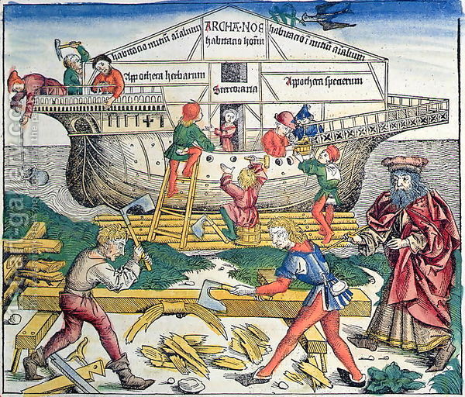
A vízözön (Ter 6-9. fej.)
- Gilgames eposz
- Athrahazisz mítosz
- bibliai elbeszélés monoteista és nemzetiesített:
•Noé személye: igazságosság [Ez]
• szövetséggel zárul

Slide 6
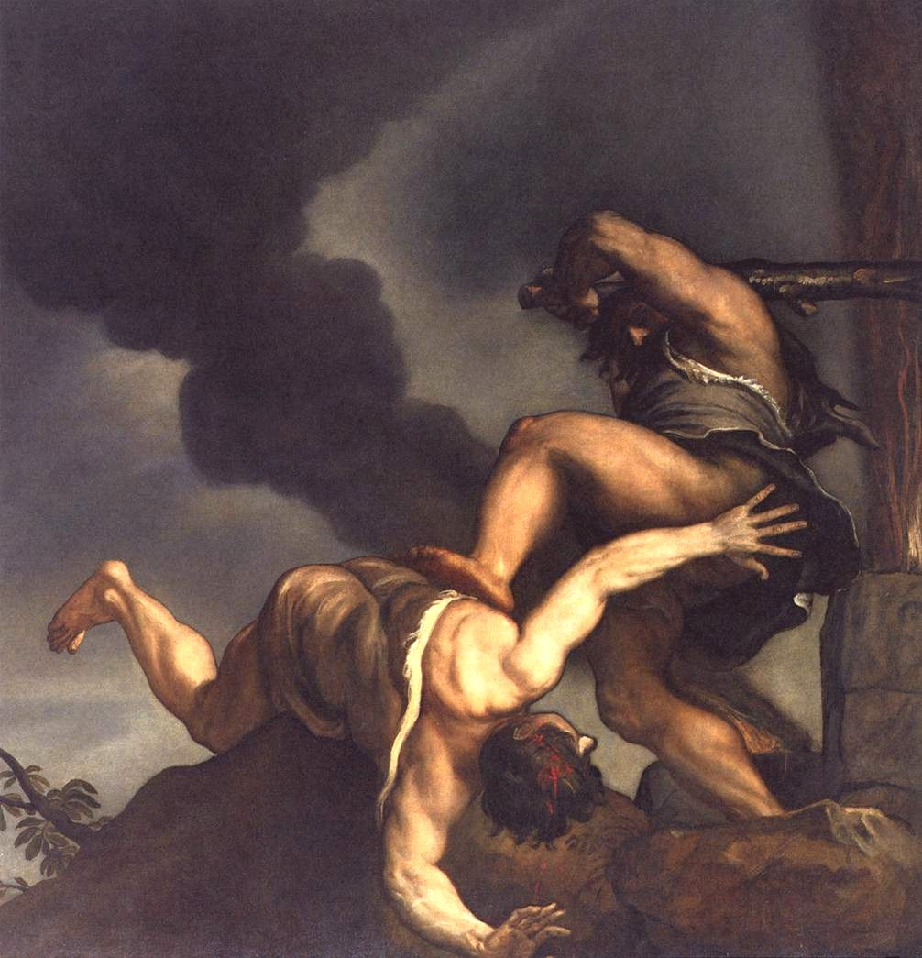
Káin és Ábel (Ter 4.. fej.)
- újra feldolgozás
- bibliai elbeszélés
• mesterségek és az emberi egzisztencia típusai
• a bűn: természetének mélyebb megértése, elhatalmasodása

Slide 7
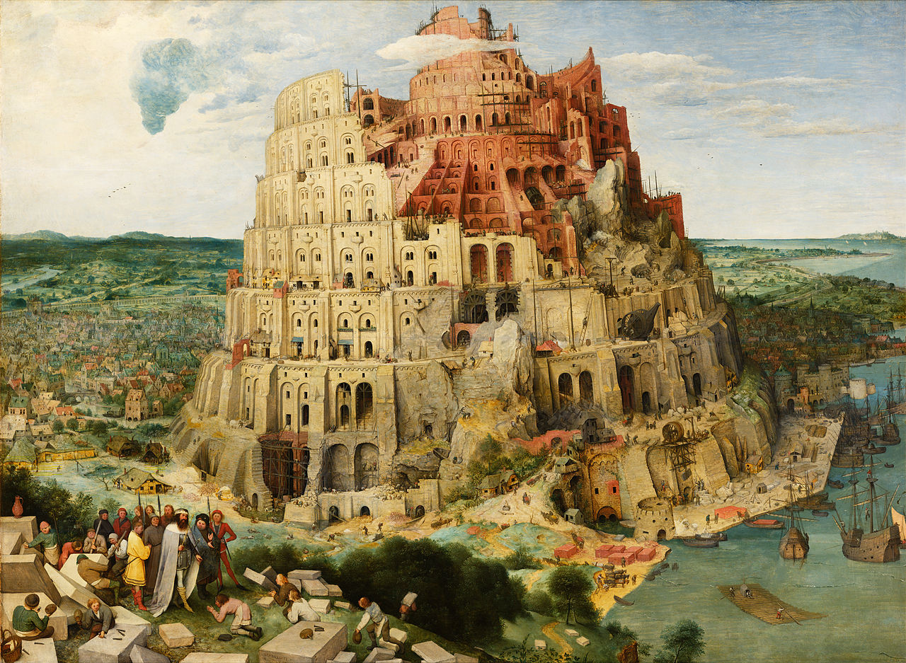
A bábeli torony története (Ter 11,1-9)

Slide 8
e.) Nemzetségtáblák
- „babiloni királylisták”
- korábban a babiloni fogságban élő papi szerzők
      Az öt könyvre való felosztás
        - „technikai okok”
        - könyvek bevezetései és lezárásai
          • Ter 1-11. fej.
          • Ter 12-50. fej.
          • Kiv-MTörv
      - sajátosan alkalmazza a korabeli mítoszokat: küzdelem az őskáosz ellen, teremtés, intronizáció, mennyei palota
      - Mózes törvénye
      • MTörv 34,10
      • „hordozható haza” (Heinrich Heine)

Slide 9
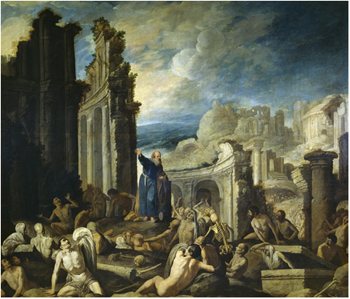
Próféták

Slide 10
A „próféta” kifejezés etimológiája
- pro + fétész (gör.)
      A történeti könyvek - „korábbi próféták”: Józs; Bír; 1-2Sám; 1-2Kir
      a.) Narratív fonál
        - honfoglalás, küzdelem a hazáért, monarchia (Szamaria, majd Jeruzsálem eleste), babiloni fogság
        - szerző: dél (Júda), igen kritikus a monarchiával szemben
      b.) Az elnevezés „korábbi próféták” - próféták szerepe
        - Mózes (MTörv 34,10), Józsue (Sir 46,1), „Isten küldötte” (Bír 2,1-5), Sámuel (1-2Sám; 1Sám 3,20), [1-2Kir] - Jeremiás
        - „az ellenzék keserű győzelme”
        - Jézus Sirák fia könyve - „Atyák dicsérete” (gyakran párosít: uralkodó + próféta)
        → értelmezési kerethez ad segítséget
        • Nátán és Dávid
        • Illés és Elizeus
        • Izajás és Hiszkija
        • Jeremiás és Jozija
        • Ezekiel, Zerubábel és Józsue főpap (fogság után)
        - 2Kir 17,13-15: a monarchia bukásának erkölcsi okai voltak
        - Martin Noth elmélete: Deuteronomisztikus Történeti Mű

Slide 11
      A „korábbi próféták” egyes könyvei
      Józsue könyve
        - Józs 1,7-8 [1,5]
        → Józsue Izrael ideálja: a Törvény skrupulus megtartója
        - Józs 8,30-35: Ebal hegyén emelt oltár
      → a Törvény „intronizációja”
        - Józs 23,6 + 24,26-27
        Józsue időszaka: Izrael történelmének aranykora.
        Bírák könyve
        - korszakváltás; Józs 24,29-31 - Bír 2,8-10
        - Bír 2,11-23
        - vallási, erkölcsi szempontok - tágabb értelműek
        → elfogadni más magatartásformákat, más politikai irányvonalat, más szociális és gazdasági célokat
        Sámuel 1. és 2. könyve
        - szekuláris: kevésbé teológus vagy moralizáló
        • Sámuel születése (1Sám 1,20)
        • kritika a monarchia felett: 1Sám 8,11-18 (vö. 9,8-15)
        • jó és rossz királyok - Dávid király példája (↔ 2Sám 11-12)
        - dilemma: monarchia vagy prófétizmus

Slide 12
A Királyok 1. és 2. könyve
- kulcsszöveg: 1Kir 2,1-4
→ a Törvény megtartása a dinasztia fennmaradásának garanciája
        → a Törvény a királyok tetteinek a mércéje
        - „Jerobeám bűne”, a „magaslatok”, „alternatív szentélyek” (Dán , Bétel)
        → Jozija király vallási reformja
        Bemutatja, hogy következik be Izrael és Júda a próféták által előre megjövendölt összeomlása.

